Slide 1
Калмыки
Народы Поволжья
Урок по ОДНКНР.
Тема: Культура народов Приволжского Федерального округа
Подготовила ученица 9 класса Иващенко Лианна

Slide 2
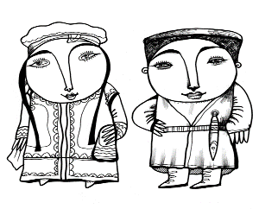
Слово «калмыки» происходит из тюркского языка. Буквально оно означает: «остаток». Центральная Азия считается их родиной, предки – западные монголы, которые занимались разведением скота и кочевали по степи в поисках лучших пастбищ.
История народа ведет отсчет с конца XVI – начала XVII века, когда отделившаяся часть племени ойратов переселилась на земли нижнего течения Волги, на территорию современной Республики Калмыкия, где они и вошли в состав Российской Империи. Калмыки – прирожденные наездники и успешные воины.
В настоящее время численность их составляет порядка 200 тысяч.

Slide 3
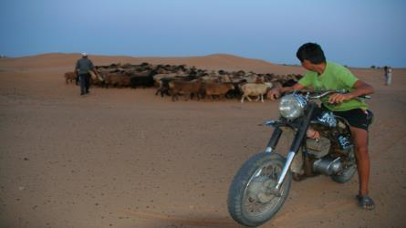
Традиционные занятия
Основу традиционной экономики составляло кочевое скотоводство (преобладали овцы, лошади, крупный рогатый скот, козы, верблюды). В середине 19 века с возникновением стационарных посёлков начали разводить свиней.
Поселившиеся в прибрежных районах Волги и Каспия калмыки занимались ловлей рыбы. На землях Калмыкии сеяли рожь, пшеницу, просо, гречиху, овёс, технические культуры (горчицу, табак, лён). В середине 19 века возникает садоводство, с начала 20 века - бахчеводство и огородничество, затем заливное рисосеяние.
Основа современного хозяйства - пастбищно-отгонное скотоводство, сочетающееся с промысловым рыболовством, земледелием и промышленностью по обработке сельскохозяйственной продукции.

Slide 4
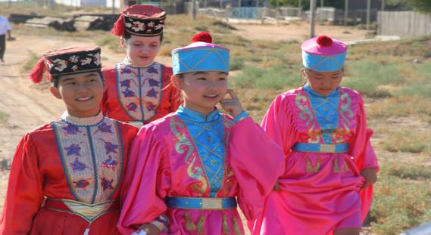
Традиционное поселение имело круговую планировку - наиболее удобную с точки зрения обороны при кочевом образе жизни. В центр круга загоняли на ночь скот, там же хранили имущество, проводили общественные сходки.
К моменту прихода в Россию калмыки сохранили организацию, объединявшую несколько семей. Селились хотонами - семейно-родственными поселениями. Женатые дети ставили свои кибитки недалеко от кибитки отца.
С начала 19 века появились стационарные посёлки с линейной планировкой.

Slide 5
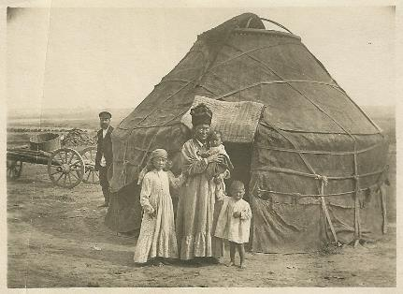
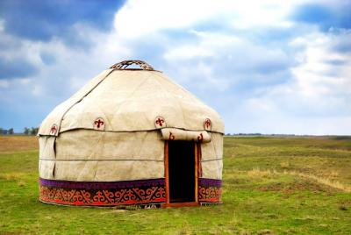
Традиционное жилище
Известны три типа традиционного жилища: кибитка, землянка и полуземлянка.
Кибитка - это юрта монгольского образца. Первоначально она устанавливалась на 4-колёсной повозке и так передвигалась во время кочёвки. Со временем повозка исчезла, но термин "кибитка" сохранился.
Землянки и полуземлянки - жилища бедноты, со стенами из сырцовых или нарезанных из дёрна кирпичей, глиняной или дерновой крышей.

Slide 6
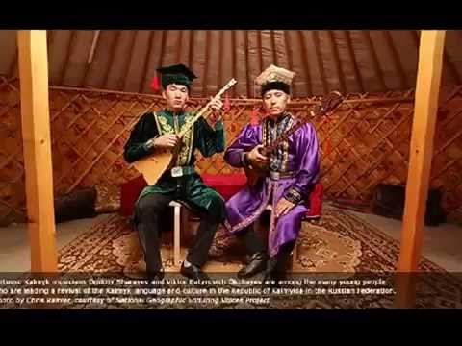
Жилище
В конце 19 века у зажиточных и знатных Калмыков появились строения русского типа: деревянные в прикаспийских районах, кирпичные - в западных.
В современных селах Калмыкии преобладают типовые двух-трёхквартирные дома. Для рабочих посёлков более типичны 2- и 3-этажные дома на 4 - 12 квартир. В городах - типовые многоэтажные дома.

Slide 7
Религия
В 13 веке калмыки познакомились с буддизмом. В 16 веке его северная ветвь – ламаизм стал национальной религией калмыков. Калмыки-ламаисты поддерживали прямую связь с Тибетом, где находился верхний иерарх школы - далай-лама. Калмыки, которые с конца 17 века стали селиться на Дону, Урале, Украине, принимали православие.
По отношению к ламаистскому духовенству царское правительство проводило политику ограничения его численности, а также организовывало репрессии против сохранявшихся различных народных верований: шаманства, фетишизма, культа огня и домашнего очага.

Slide 8
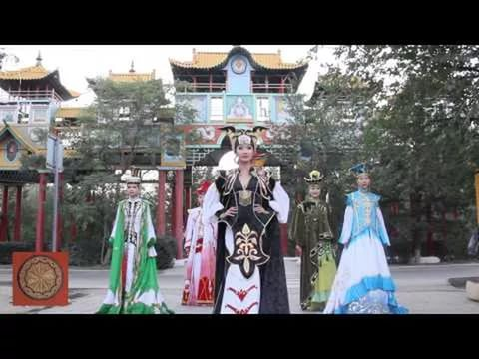
Религия
К 1917 в Калмыкии действовали 92 хурула (монастырь, храм) . К 1943, когда началась депортация калмыков, не было ни одного. С конца 80-х годов 20 века началось возрождение буддистской общины. Постепенно исчезает из обращения термин "ламаизм", заменяемый "буддизмом». Одновременно возрождаются национальные праздники Цагалган, Урюс Сар

Slide 9
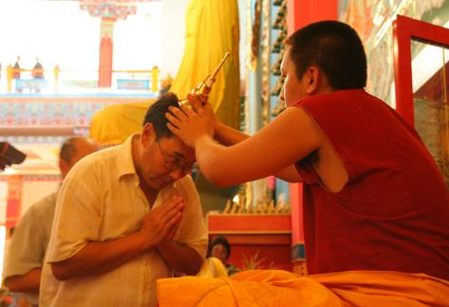
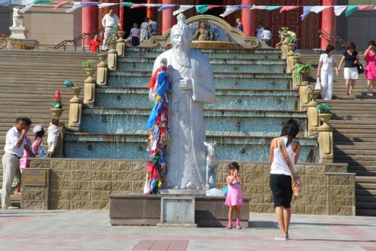
Религия

Slide 10
Ремесла
Развиты художественные ремёсла - вышивка (особые многоцветные швы на женской одежде), обработка металла (чеканка и гравировка металлических частей седла, уздечки, футляров и рукояток ножей, курительных трубок, прикладов ружей, браслетов, серёг), тиснение по коже, резьба по дереву (мебель, архитектурные детали домов знатных Калмыков).

Slide 11
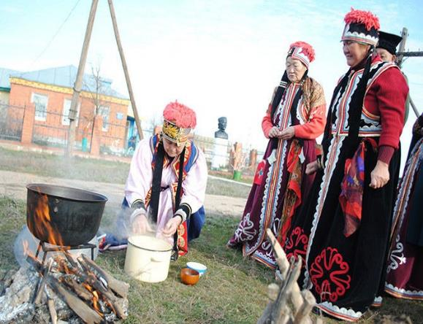
Традиционная еда
Основа питания - мясо и молоко.
Мясные блюда: бульон с мясом, приправленный сырым репчатым луком; мясо, запечённое в закрытой посуде (в прошлом - туша, запекавшаяся в течение суток без доступа воздуха в яме, присыпанной землёй, на которой разводили огонь); лапша с мясом и луком; пельмени; мелко нарезанные внутренности барана.
Молочные продукты - сыр, творог, сметана, масло, пенки, кумыс из кобыльего молока, молочный квас и кислый напиток из коровьего молока.
Повседневный напиток - чай (джомба) с молоком, маслом, солью и специями, из которых особенно ценился мускатный орех.

Slide 12
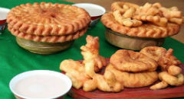
Народная кухня
Мучные изделия - пресные лепёшки, сваренные в бараньем жиру кусочки теста (борцоги), позднее - заимствованные от русских и украинцев оладьи и баранки.
Борцоки – это, пожалуй, самое любимое лакомство калмыков. Это символ торжества, веселья и надежды на благополучное будущее. В старину борцоки готовили лишь на большие праздники, их в качестве подарка преподносили гостям. В обычные же дни побаловаться борцоками могли позволить себе разве что богачи. Все потому, что пшеничная мука - главный ингредиент теста для борцоков - в те времена стоила очень дорого и являлась одним из самых недоступных товаров.

Slide 13
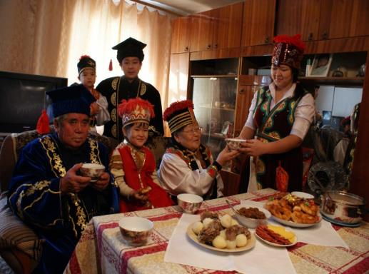
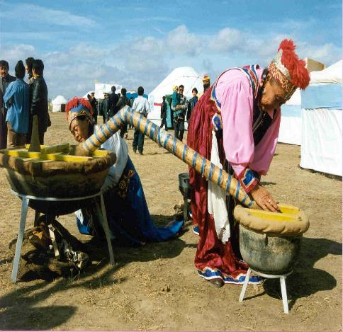
Традиционная кухня
Калмыки делают водку - араку

Slide 14
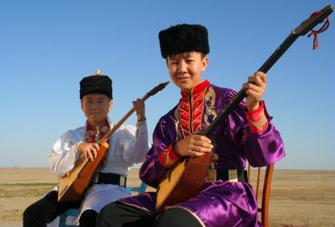
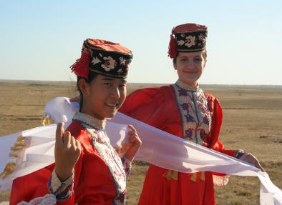
Традиционный костюм
Мужская одежда - приталенный кафтан, рубаха, штаны, мягкие кожаные сапоги с войлочным чулком-вкладышем для зимы и холщовыми портянками для лета.
Женская одежда - длинное до пят платье с безрукавкой, под ними длинная рубаха и штаны, сапожки.
Особое значение придавалось женским вышитым и мужским наборным металлическим поясам, служившим показателем знатности и благосостояния их владельцев.

Slide 15
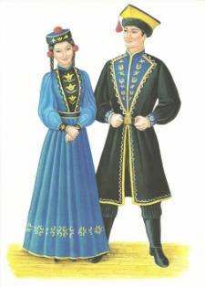
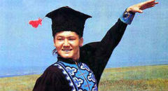
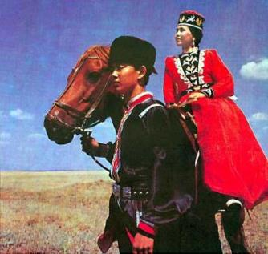
Народный костюм
Разнообразны головные уборы мужчин и женщин в зависимости от сезона, состоятельности семьи и т.д. Парадный головной убор с красной шёлковой кистью (отсюда прозвище Калмыков среди соседних народов "краснокисточные").
Женские украшения - серьги, заколки, шпильки, кольца из золота, серебра, кости, драгоценных и полудрагоценных камней; у мужчин - серьга в левом ухе, кольцо на безымянном пальце, браслет, игравший роль амулета.
Традиционная причёска мужчин и женщин - косы: у мужчин и девушек - одна, у женщин - две.

Slide 16
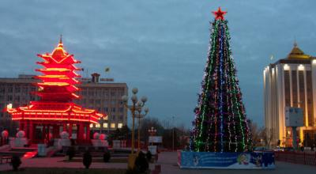
Праздники: Новый год
Зула – Новый год - это древнейший праздник, ему насчитывается более 6 столетий. Отмечают его в день зимнего солнцеворота (22 декабря), когда протяженность дня увеличивается. На калмыцком «зулу» - лампада или светильник.
Огни зажигаются в этот день везде – в храмах, домах, на улицах. Считалось, что чем сильнее будет пламя, тем больше энергии отойдет солнцу. И, значит, греть оно будет сильнее. В храмах гадали на зажженных факелах – на удачный год. На жертвенных камнях оставляли дары буддийским божествам.

Slide 17
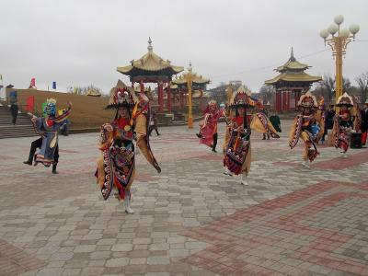
Праздники: Цаган сар
В начале марта отмечается Цаган сар (белый месяц). Кругом слышатся поздравления с окончанием холодного и голодного времени. Идет подготовка к переселению на новые пастбища, ждут приплода скота. Старшие принимают еду от младших. В древности народ собирался около храма и ждал зарю. Общая молитва совершалась, как только первые лучи солнца пробьют небесную гладь. Делались приношения.
Общая молитва совершалась, как только первые лучи солнца пробьют небесную гладь. Делались приношения.

Slide 18
Праздник лета
Единство земли и воды отмечается народом в июне в полнолуние. Божества задабривались обильными подношениями, чтобы трава на новых пастбищах была сочной и богатой, скот был сыт и здоров, а значит, и народ был доволен и обеспечен. Совершался обряд: собирался весь скот, и хозяин на их головы брызгал молоком и кумысом.

Slide 19
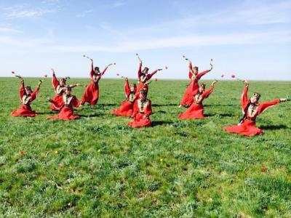
Праздник тюльпанов
Этот праздник можно назвать самым молодым. Ввел его вначале 90-х годов президент молодой республики. Отмечается праздник во второе воскресенье апреля, когда вся территория Калмыкии укрыта разноцветным покрывалом из тюльпанов. В этот день вся молодежь гуляет, идет выступление танцевальных коллективов.
А ансамбль «Тюльпан», который познакомил весь мир с красотами и многообразием народного калмыцкого танца, дает представление на открытых площадках города.

Slide 20
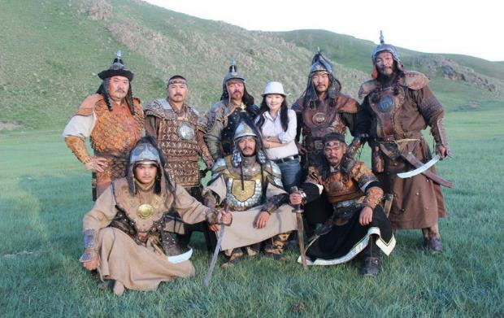
Эпос
К началу XVIII века, появляются первые упоминания об эпическом народном творчестве калмыков. Главными памятниками этого творчества явились эпос «Джангар», отразивший в себе исторические события из жизни народа, и песнь о том, как монгольский Убаши-хун тайджи бился с племенами ойратов в 1587 году.
Народная поэма«Джангар» содержит несколько тысяч стихов, объединенных в независимые песни. Они воспевают битву героев с чужеземными врагами за свободу и независимость народа. Подвигом героев этого эпоса является защита страны Бумба – иллюзорного места, где всегда мирное небо, море счастья и покоя.

Slide 21
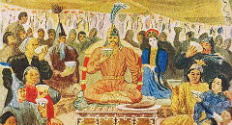
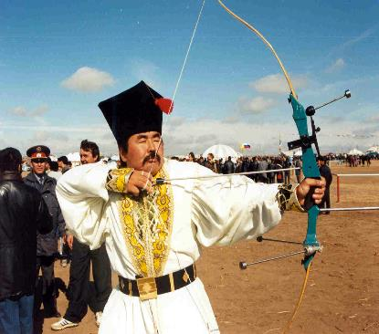
Эпос
Еще один памятник народного эпоса – «Сказание о Гесере». В нем так же воспевается борьба за справедливость.

Slide 22
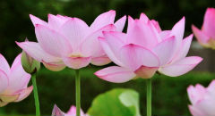
Символы калмыков: лотос
Те счастливцы, кто хотя бы раз в жизни видели цветение лотоса (бадм, бадм цецг) едва ли забудут это непередаваемое зрелище. Красивые нежные цветы этого растения как будто парят над гладью воды. Лепестки и листья покрыты тончайшим восковым налетом, который переливается перламутром, а капли воды на них сверкают, словно драгоценные камни.

Slide 23
Спасибо за внимание
Презентацию подготовила ученица 9 класса –Иващенко Лианна Владимировна

